Slide 1
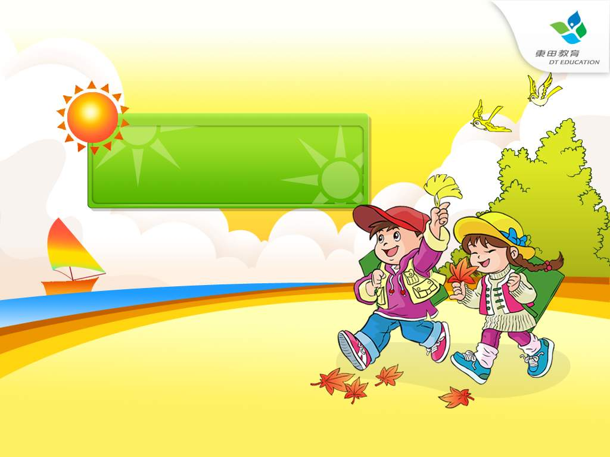
12 失物招领

Slide 2
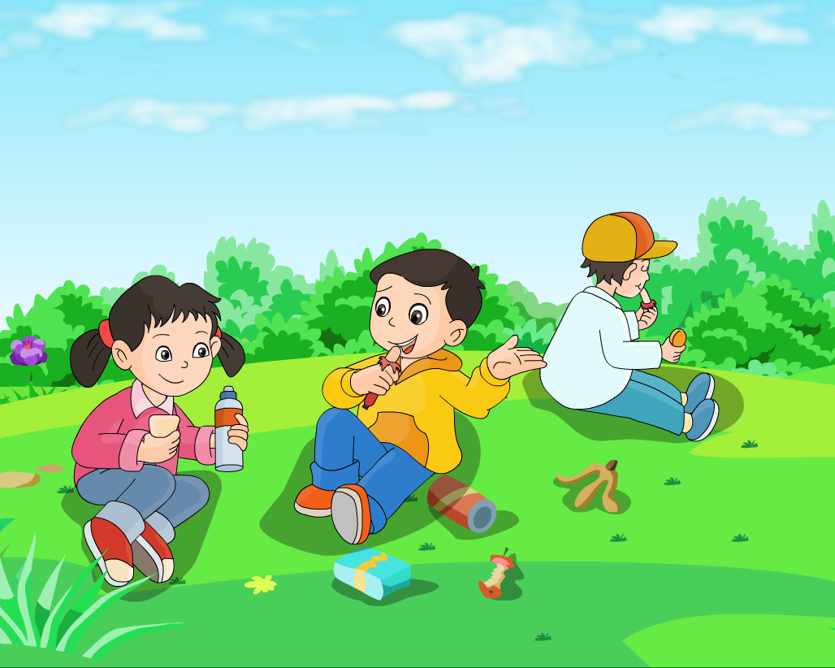




Slide 3

失物招领
会认的字
shī jí tóng guān wéi gōng zhuān
失 级 同 观 围 工 专
zhǔn bèi duì cái qǐng shuāng gè
准 备 队 才 请 双 各

Slide 4


失
级
同
观
围
工
专
准
备
队
才
请
双
各

Slide 5
我会读
失

Slide 6
diū shī
丢 失

Slide 7
级

Slide 8
nián jí
年 级

Slide 9
同

Slide 10
tóng
同学
同学们

Slide 11
观

Slide 12
cān guān
参 观
观 看

Slide 13
围

Slide 14
wéi
围着
周围

Slide 15
工

Slide 16
gōng
工人
做工

Slide 17
专

Slide 18
zhuān
专 心
专 门

Slide 19
准

Slide 20
备

Slide 21
zhǔn què
准备 准确
我准备送还鸟蛋。
小松鼠准备种松果。
鸭先生准备清扫小路。
我们准备回家了。

Slide 22
队

Slide 23
pái duì
排 队
排好队

Slide 24
才

Slide 25
gāng cái
刚 才
才 能

Slide 26
请

Slide 27
qǐng
请 进
请 客

Slide 28
双

Slide 29
shuāng
一双眼睛
一双小手

Slide 30
各

Slide 31
gè
各 自
各 位

Slide 32
后鼻音：同、工、请、双
前鼻音：观
翘舌音：失、专、准、双
平舌音：才

Slide 33
扩展活动
读读比比
认（认真）队（少先队）准（准点）难（难题）先（先进）失（失去）备（备课）各（各自）

Slide 34


巧记生字。
熟字换偏旁：先——失 现——观
推——准
熟字去偏旁：洞——同 江——工
格——各
熟字加偏旁：人——队 又——双
青——请 见——现

Slide 35

认( ) 准( )
队( ) 难( )
先( ) 备( )
失( ) 各( )
认真
准点
少先队
难题
先进
备课
失去
各自

Slide 36

班级 同学 周围
排队 请进
准备
一双手套 专心 刚才

Slide 37

我准备送还鸟蛋。
小松鼠准备种松果。
鸭先生准备清扫小路。
我们准备回家了。

Slide 38
①放学了，三年级二班的同学，在操场站好队，准备回家。
②刚才同学们还围在老师身边，上课铃声一响，他们就马上回到了各自的座位上。

Slide 39

③一天，我正准备去专心写作业，忽然听到院中有声响。
④四十双小手在各自的口袋里摸着。
我是小小朗诵能手

Slide 40

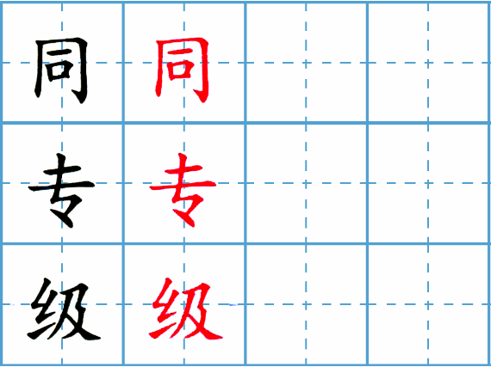


Slide 41
班级 同学 周围
排队 请进
准备
一双手套 专心 刚才

Slide 42
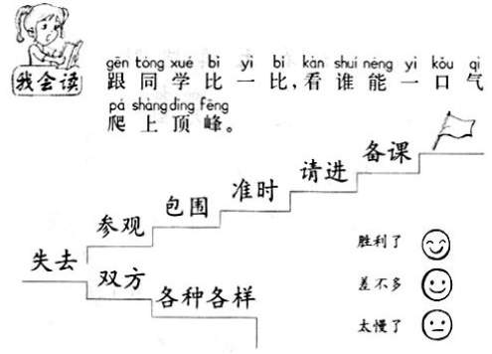

Slide 43
失物招领
说一说
读了课文，你知道同学们丢了什么吗？

Slide 44
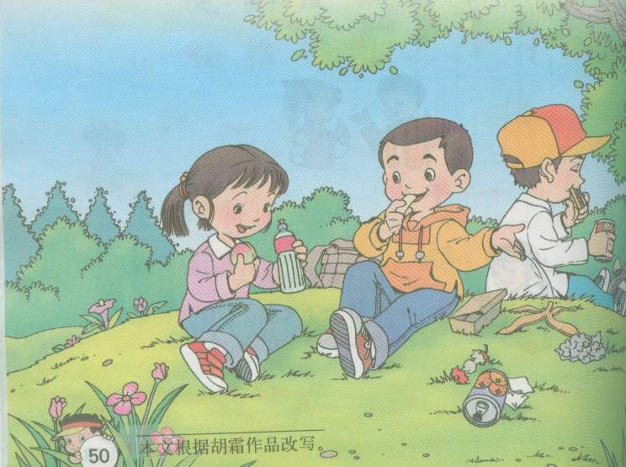
失物招领
看看同学们丢了什么？

Slide 45
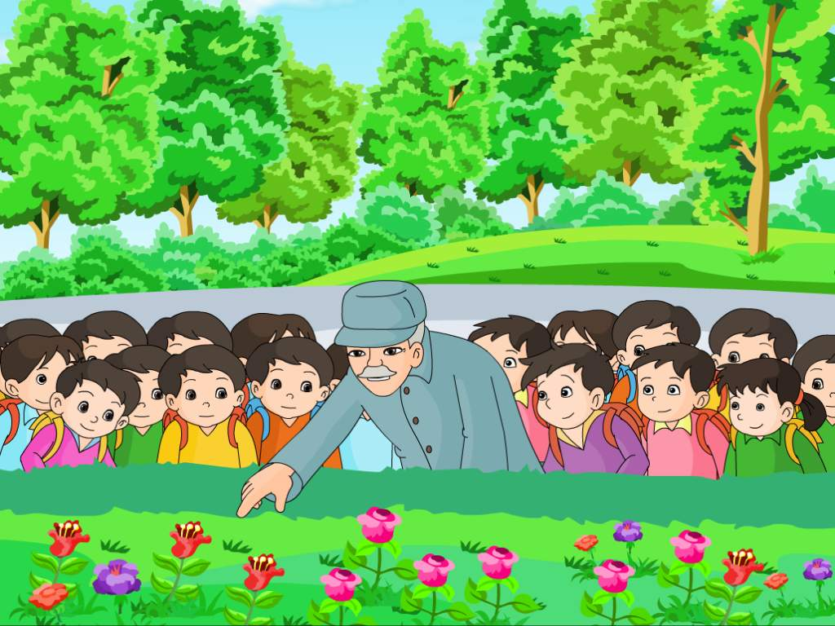

植物园 ，里面的花草树木 。
同学们围着园林工人张爷爷，听他介绍每一种花草树木，听得可专心了。
很大很大
很多很多
思考：
去植物园参观，同学们看到了什么？听到了什么？

Slide 46
中午，同学们， 在草地上
吃自己带的午饭。
三个一群，五个一伙

Slide 47
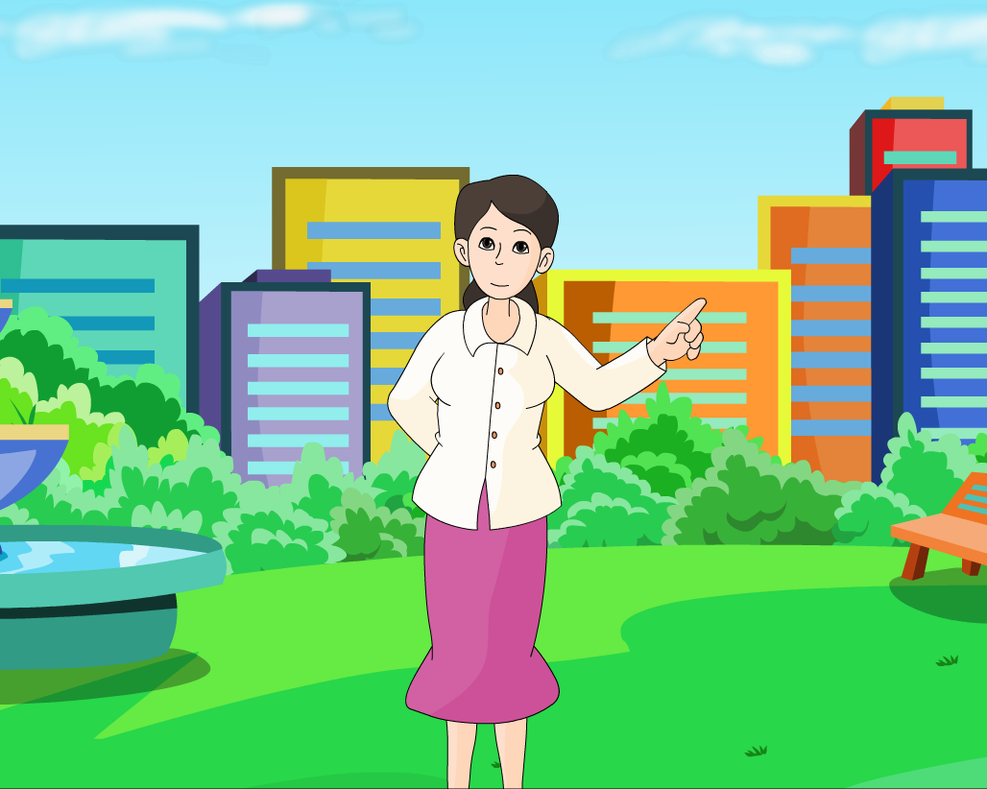
当同学们参观完植物园,准备回家时,唐老师说了什么话?用“____“划下来。
准备回家了，大家排好队，唐老师 地说: “同学们，刚才张爷爷捡到一些东西，是哪些同学丢的，请到我这儿来认领。”
严肃

Slide 48
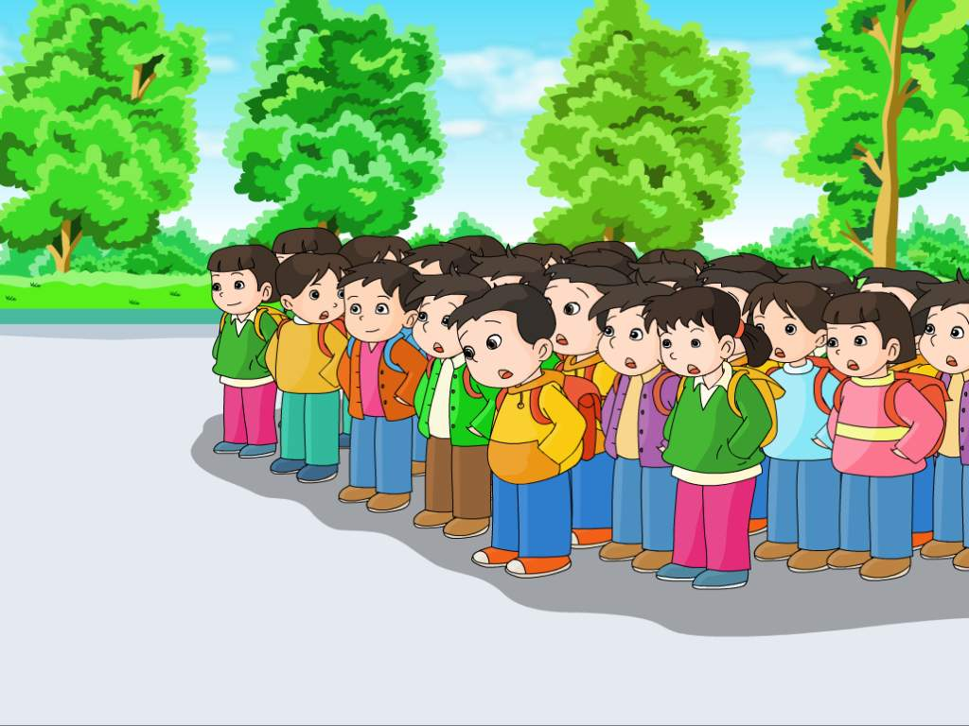
四十双眼睛睁得大大的，四十双小手在各自的口袋里摸着。不一会儿，四十张小嘴一齐喊: “唐老师，我没丢东西!”

Slide 49
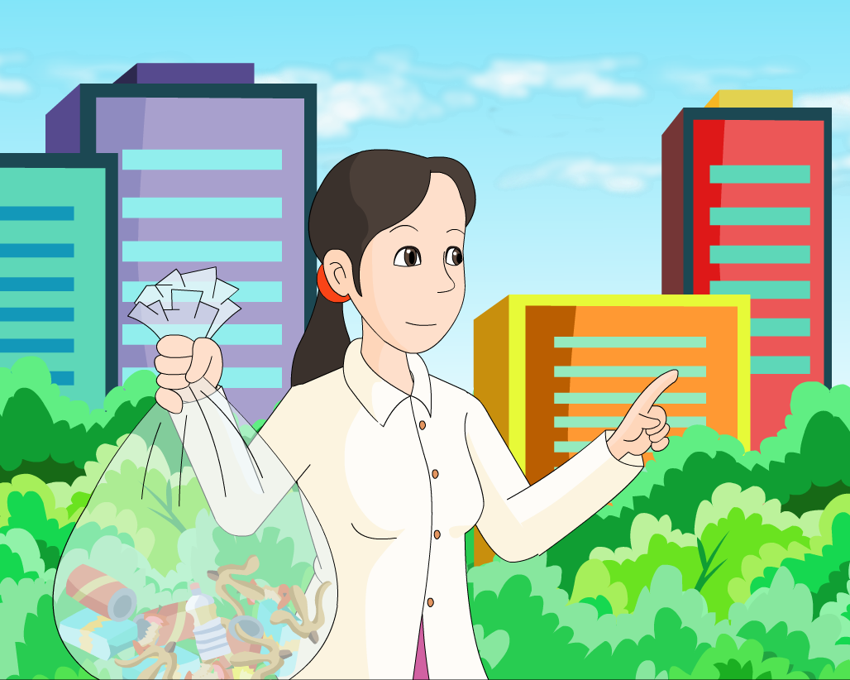
“不! 有不少同学丢东西了。” 唐老师说完，举起一个透明的塑料袋，袋里装着饮料罐、香蕉皮、餐巾纸，还有花生壳。这些东西都是张爷爷在草地上捡起来的。

Slide 50
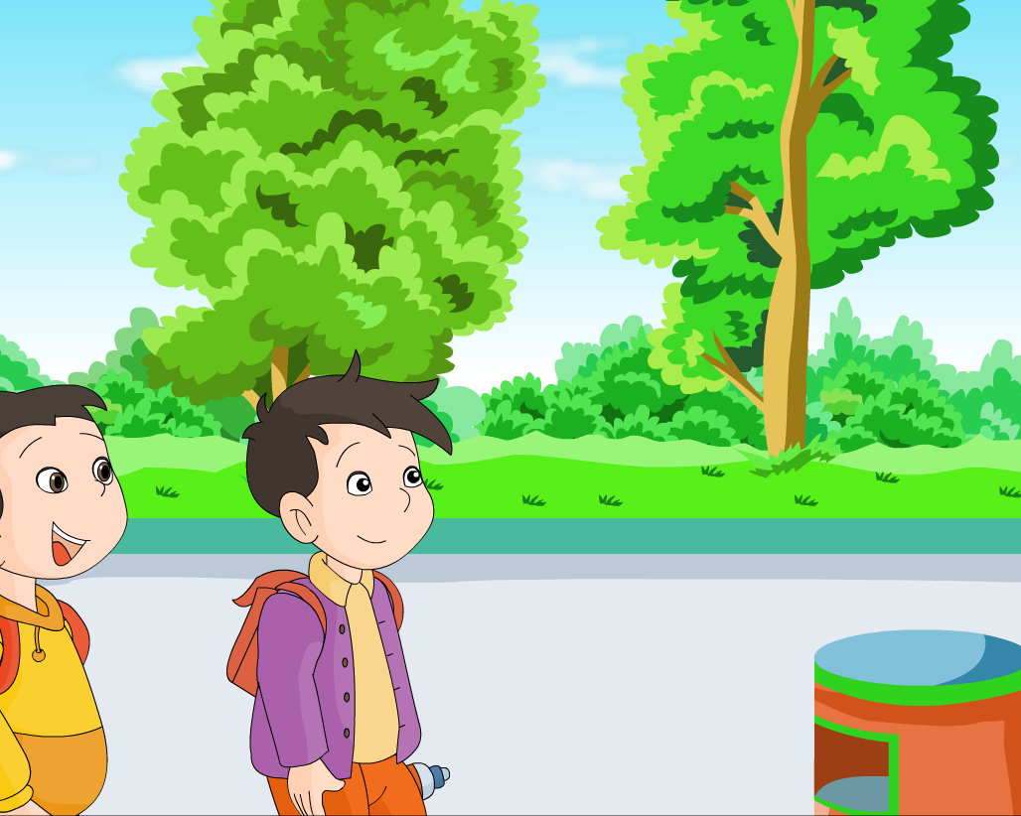
看到塑料袋里的东西，有几位同学 了，那些
东西正是他们随手丢在草地上的。他们一个个跑到唐
老师面前，领回了自己的“ ”，向不远处的果皮箱
走去。
？
脸红
失物
“失物招领”中的“失物”
本来是指什么？
在本课是指的什么？
丢失的物品
垃圾

Slide 51
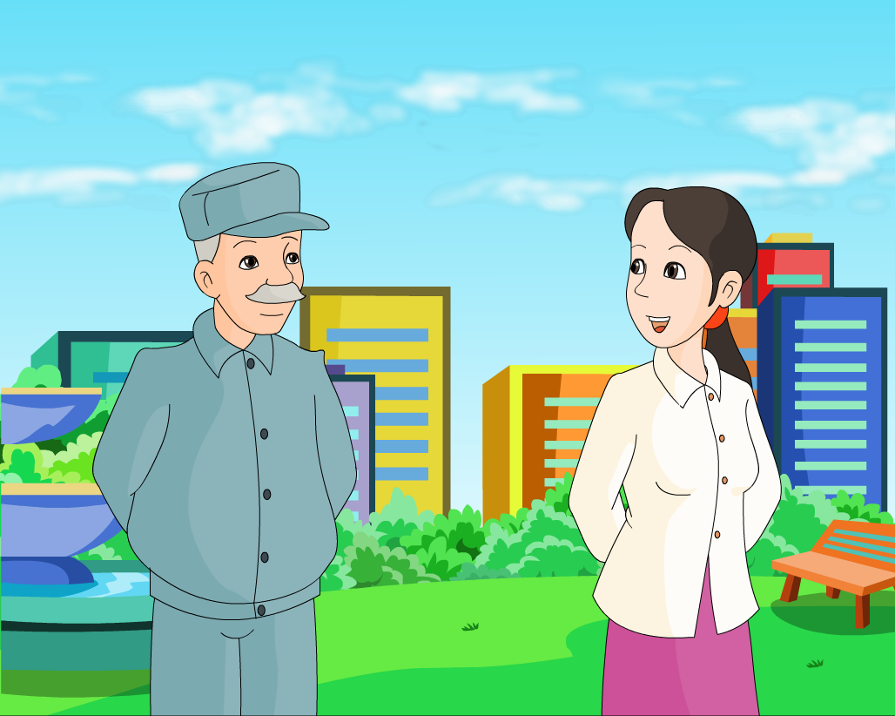
唐老师望望张爷爷，张爷爷望望唐老师，露出了 。
会心的微笑
因为老师和张爷爷看到_______________，看到______________，所以，他们发出会心的微笑。

Slide 52
失物招领
讨论
再读课文，你觉得他们是怎样的孩子？你是怎么知道的？

Slide 53
失物招领
听得可专心了
——认真学习的孩子。
三个一群，五个一伙
——团结友爱
睁得大大的，摸着，一齐喊，脸红了，领回
——天真可爱，知错就改。

Slide 54
失物招领
想一想，说一说
你知道唐老师和张爷爷为什么会心地笑了呢？
今后你们会怎么做呢？

Slide 55
失物招领
读读比比
认（认真） 准（准点）
队（队长） 难（难题）
先（先进） 备（备课）
失（失去） 各（各自）

Slide 56


失物招领
我会写
tóng xué huā cǎo shù mù
（ ） （ ）
zhuān xīn gāng cái nián jí
（ ） （ ） （ ）
xiǎo duì gōng rén huì xīn
（ ） （ ） （ ）

Slide 57

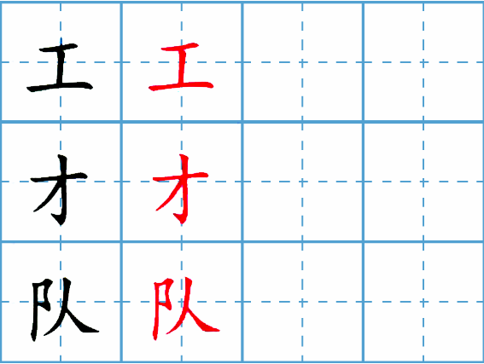

Slide 58
